Slide 1

Khi soạn thảo văn bản bằng bút trên giấy em có thể viết chữ đứng hay chữ nghiêng, nhưng sau đó không thể thay đổi kiểu chữ của các chữ đã viết.
Traêng ôi töø ñaâu ñeán?
Hay bieån xanh dieäu kì
Traêng troøn nhö maét caù
Chaúng bao giôø chôùp mi
Trăng ơi từ đâu đến?
Hay biển xanh diệu kì
Trăng tròn như mắt cá
Chẳng bao giờ chớp mi
Khi soạn thảo văn bản trên máy tính, em có thể thay đổi kiểu chữ khác không?

Slide 2
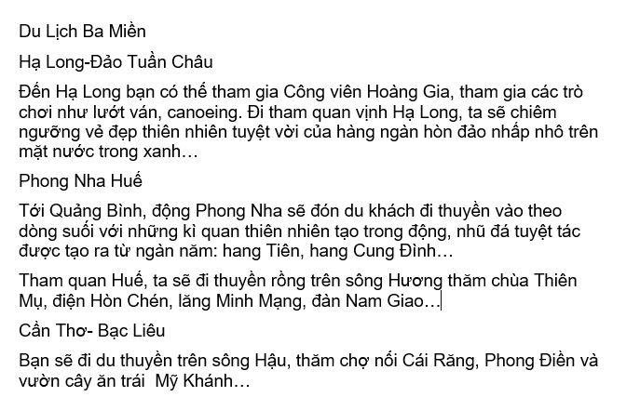
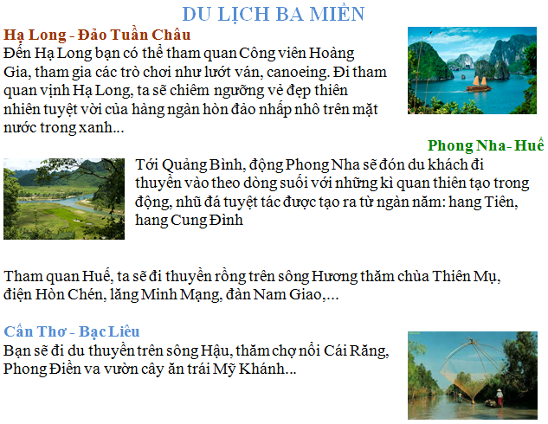

Quan sát 2 cách trình bày văn bản sau. Theo em cách nào dễ đọc, dễ ghi nhớ?
CÁCH 1
CÁCH 2

Slide 3

TRƯỜNG THCS PHONG PHÚ
TIN HỌC 6
Bài 16:
ĐỊNH DẠNG VĂN BẢN

Slide 4
BÀI 16: ĐỊNH DẠNG VĂN BẢN
Định dạng văn bản
Định dạng kí tự

Slide 5

Định dạng văn bản là gì? Nhằm mục đích gì?

Slide 6


1.Định dạng văn bản:
- Khái niệm: Định dạng văn bản là thay đổi kiểu dáng, bố trí của các thành phần trong văn bản.
Có những loại định dạng văn bản nào?
- Mục đích:
Trang văn bản đẹp và dễ đọc, dễ ghi nhớ nội dung.
- Có hai loại:
Định dạng kí tự
Định dạng đoạn văn bản.

Slide 7
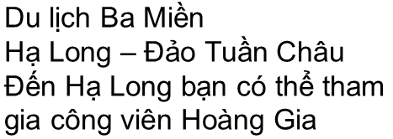


2. Định dạng kí tự
Quan sát 2 đoạn văn bên dưới:
Chưa định dạng kí tự
Đã định dạng kí tự
Thế nào là định dạng kí tự?

Slide 8
2. Định dạng kí tự
- Khái niệm: Định dạng kí tự là thay đổi dáng vẻ của một hay một nhóm kí tự như:
+ Phông chữ
+ Cỡ chữ
+ Kiểu chữ
+ Màu sắc

Slide 9
2. Định dạng kí tự
Ví dụ:
Thủ đô Thuû ñoâ Thuû ñoâ
+ Phông chữ:
+ Cỡ chữ:
+ Kiểu chữ:
+ Màu sắc:
Thủ đô Thủ đô Thủ đô
Thủ đô Thủ đô Thủ đô Thủ đô
Thủ đô Thủ đô Thủ đô

Slide 10
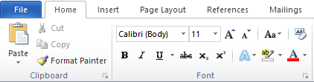
2. Định dạng kí tự
- Cách 1: Sử dụng các lệnh trong nhóm Font trên dải lệnh Home

Slide 11
2. Định dạng kí tự
Chọn phông chữ
Chọn cỡ chữ
Màu chữ
Chữ gạch chân
Chữ in đậm
Chữ in nghiêng

Slide 12
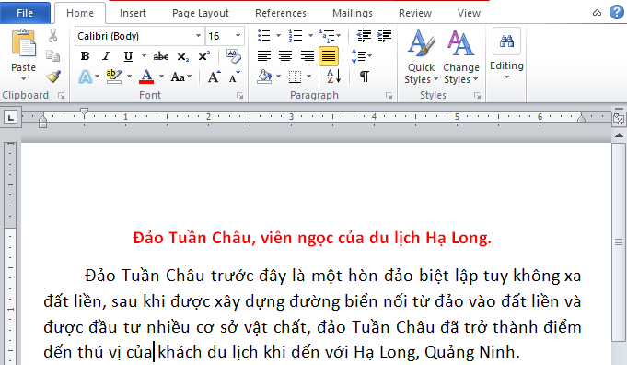
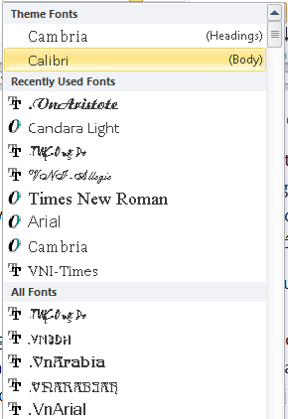
2. Định dạng kí tự
a. Định dạng phông chữ:
2. Nháy mũi tên biểu tượng bên phải hộp Font
1. Chọn văn bản
3. Chọn phông chữ

Slide 13
2. Định dạng kí tự
a. Định dạng phông chữ:
Chọn văn bản
Nháy mũi tên biểu tượng bên phải hộp Font
Chọn phông chữ

Slide 14
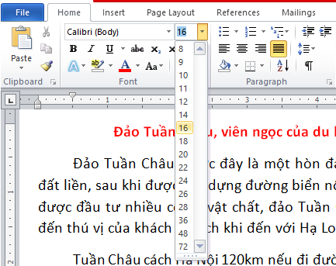
2. Định dạng kí tự
b. Định dạng cỡ chữ:
2. Nháy mũi tên bên phải hộp Font Size
1. Chọn văn bản
3. Chọn cỡ chữ

Slide 15
2. Định dạng kí tự
b. Định dạng cỡ chữ:
Chọn văn bản
Nháy mũi tên bên phải hộp Font Size
Chọn cỡ chữ

Slide 16
2. Định dạng kí tự
c. Định dạng kiểu chữ:
2. Nháy các nút:
Bold (chữ đậm),
Italic (chữ nghiêng),
Underline (Chữ gạch chân).
1. Chọn văn bản

Slide 17
2. Định dạng kí tự
c. Định dạng kiểu chữ:
Chọn văn bản
Nháy các nút:
Bold (chữ đậm),
Italic (chữ nghiêng),
Underline (Chữ gạch chân).

Slide 18
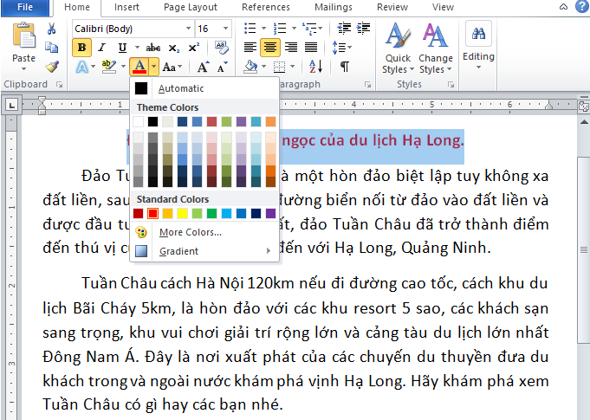
2. Định dạng kí tự
d. Định dạng màu chữ:
2. Nháy mũi tên
bên phải hộp Font Color
1. Chọn văn bản
3. Chọn màu

Slide 19
2. Định dạng kí tự
d. Định dạng màu chữ:
Chọn văn bản
Nháy mũi tên bên phải hộp Font Size
Chọn màu chữ

Slide 20
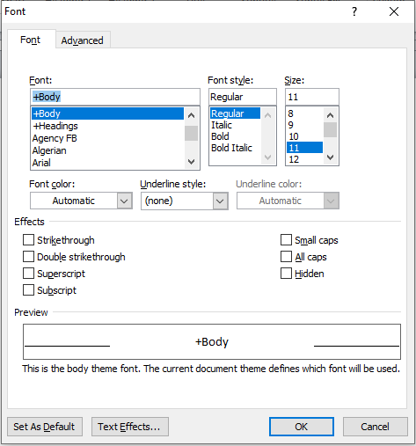

2. Định dạng kí tự
- Cách 2: Sử dụng hộp thoại Font
Các em tự tìm hiểu thêm cách này

Slide 21
Hộp thoại Font
Chọn kiểu chữ
Chọn phông chữ
Chọn cỡ chữ
Chọn màu chữ
Hiển thị kết quả định dạng chữ
Nháy Ok để áp dụng

Slide 22
Lưu ý:
Nên định dạng văn bản sau khi đã soạn thảo xong toàn bộ phần nội dung của văn bản.
Nên chọn phần văn bản muốn định dạng trước khi định dạng
Tại sao vậy?
- Để tiết kiệm thời gian, sẽ giúp cho văn bản có một định dạng thống nhất, hợp lí, không phải chỉnh sửa lại nhiều lần.
- Nếu không chọn trước phần văn bản nào thì các thao tác định dạng trên sẽ được áp dụng cho các kí tự sẽ được gõ vào sau đó.

Slide 23
Câu 1: Mục đích của định dạng văn bản là gì?
BÀI TẬP
a. Giúp văn bản đẹp
b. Giúp văn bản dễ đọc
c. Giúp người đọc dễ ghi nhớ các nội dung.
d. Giúp văn bản đẹp, dễ đọc và người đọc dễ ghi nhớ các nội dung.

Slide 24
Câu 2: Nút lệnh nào dùng để định dạng kiểu chữ gạch chân?
A.
B.
C.
D.

Slide 25
Câu 3: Nút lệnh nào dùng để định dạng kiểu chữ nghiêng?
A.
B.
C.
D.

Slide 26
Câu 3: Nút lệnh nào dùng để định dạng kiểu chữ in đậm?
A.
B.
C.
D.

Slide 27
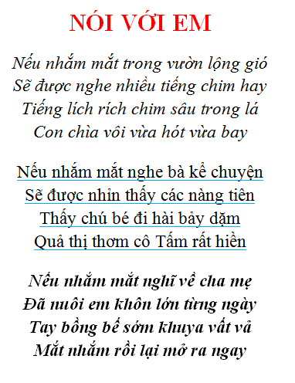
Câu 4: Hãy thực hiện định dạng các kí tự cho bài thơ theo mẫu sau:
- Định dạng phông chữ cho bài thơ: Times New Roman
Kiểu chữ: đậm
Màu chữ: đỏ
Cỡ chữ: 18
Kiểu chữ: nghiêng
Cỡ
chữ: 13
Kiểu chữ: gạch chân có màu xanh
Kiểu chữ: đậm, nghiêng
(Theo Vũ Quần Phương
Kiểu chữ: đậm, nghiêng, gạch chân, màu chữ: xanh

Slide 28
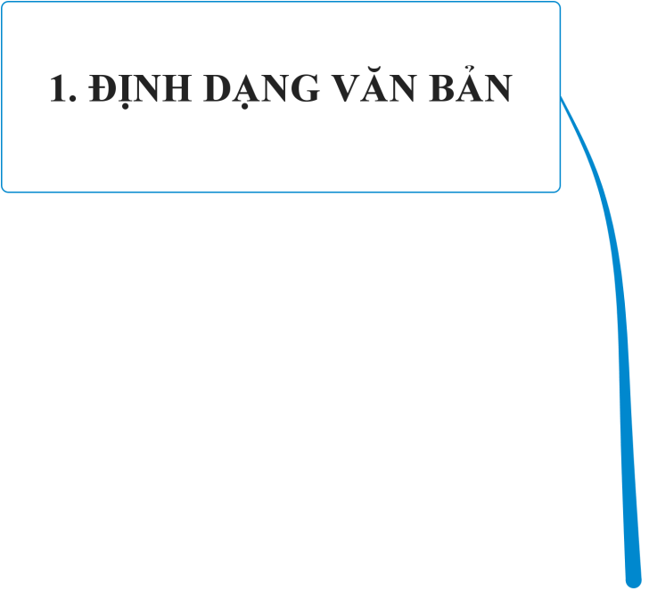
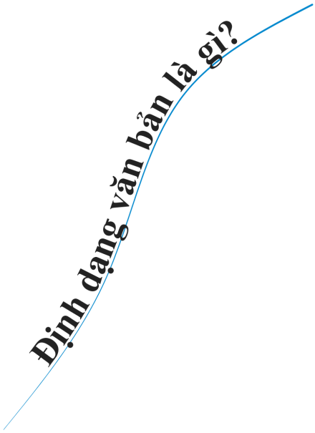
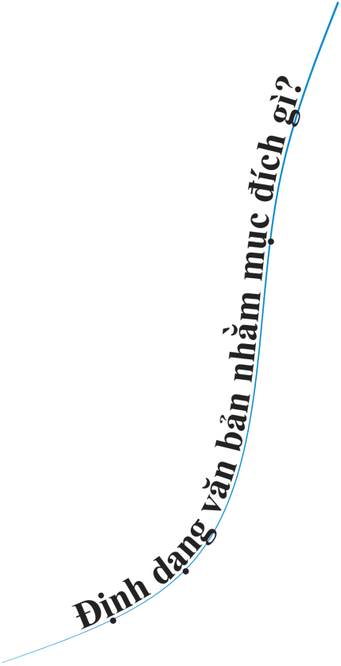
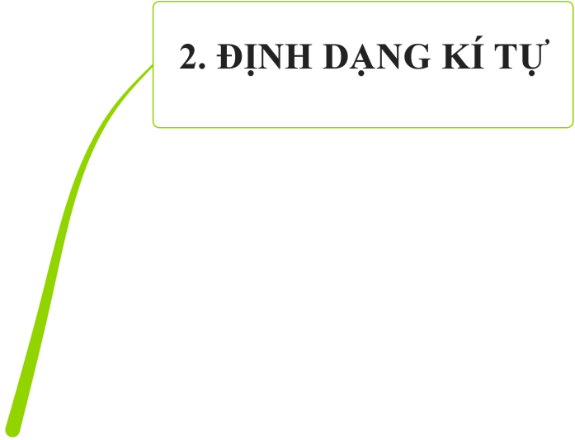

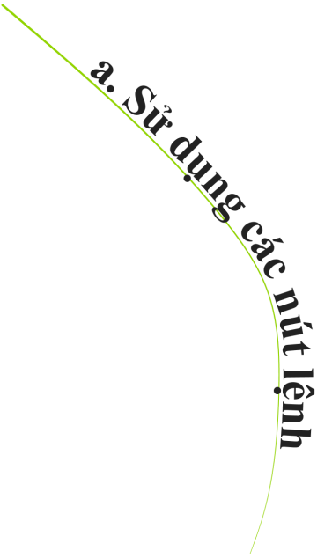

Bản đồ tư duy

Slide 29
HƯỚNG DẪN VỀ NHÀ
Học bài, xem nội dung đã học
Thực hành lại các thao tác nếu có máy tính ở nhà
Xem trước nôi dung bài học tiếp theo: Định dạng đoạn văn bản.

